Slide 1
統計学B #08
池川 真里亜

Slide 2
前回の復習
重要なのでもう一度

Slide 3
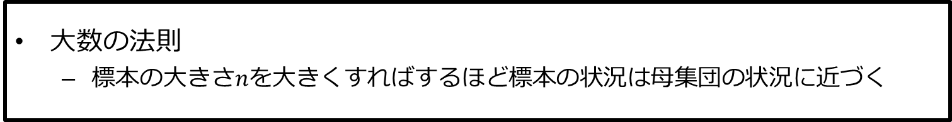
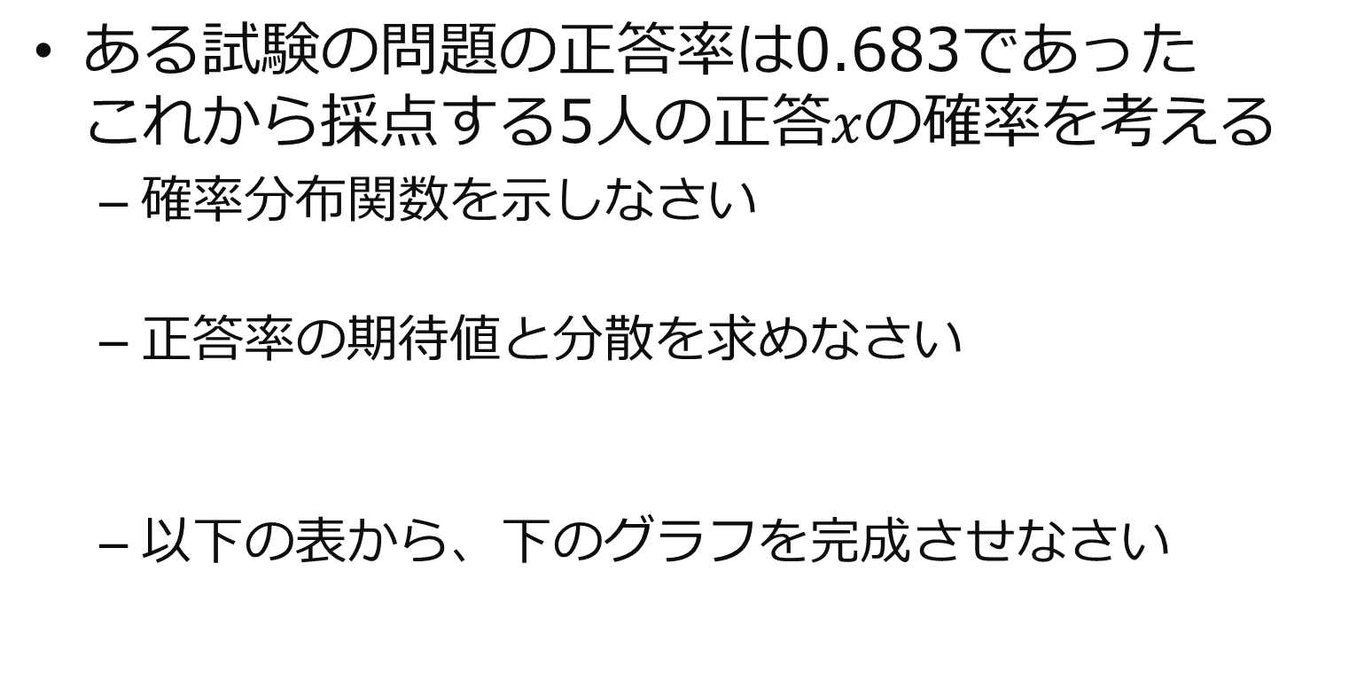
前回の復習
大数の法則
標本の大きさ$n$を大きくすればするほど標本の状況は母集団の状況に近づく
ある試験の問題の正答率は0.683であった これから採点する5人の正答$x$の確率を考える
確率分布関数を示しなさい
$\operatorname{Pr}\left(X=x\right)=_{5}C_{x}{\left(0.683\right)}^{x}{\left(1−0.683\right)}^{5−x}$
正答率の期待値と分散を求めなさい
$E\left(x\right)=nπ=5×0.683=3.415$
$Var\left(x\right)=nπ\left(1−π\right)=5×0.683×0.317=1.083$
以下の表から、下のグラフを完成させなさい

Slide 4
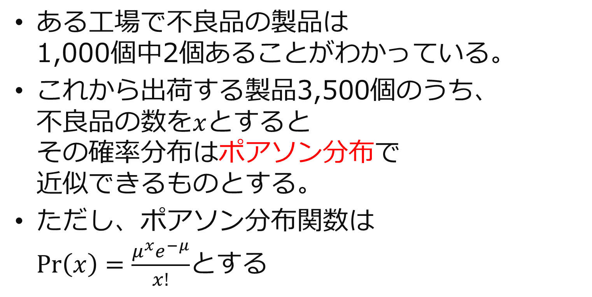
応用問題
大数の法則
標本の大きさ$n$を大きくすればするほど標本の状況は母集団の状況に近づく
ある工場で不良品の製品は 1,000個中2個あることがわかっている。
これから出荷する製品3,500個のうち、 不良品の数を$x$とすると その確率分布はポアソン分布で 近似できるものとする。
ただし、ポアソン分布関数は $\operatorname{Pr}\left(x\right)=\frac{μ^{x}e^{−μ}}{x!}$とする

Slide 5
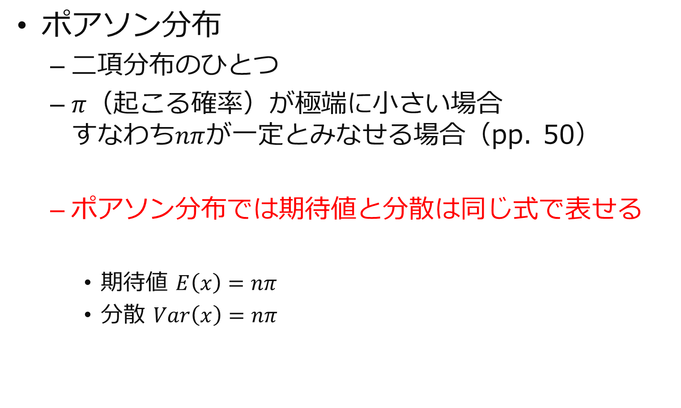
ポアソン分布の期待値と分散
ポアソン分布
二項分布のひとつ
$π$（起こる確率）が極端に小さい場合 すなわち$nπ$が一定とみなせる場合（pp. 50）
ポアソン分布では期待値と分散は同じ式で表せる
期待値 $E\left(x\right)=nπ$
分散 $Var\left(x\right)=nπ$

Slide 6
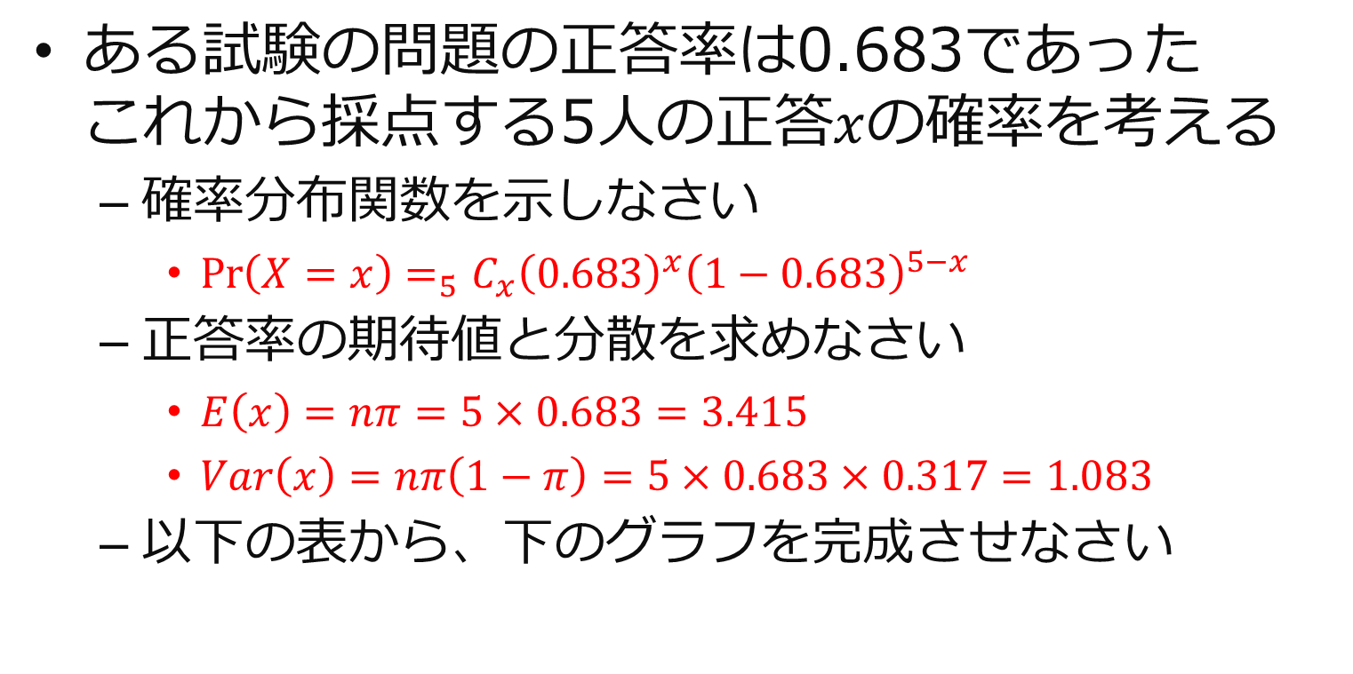
前回の復習
大数の法則
標本の大きさ$n$を大きくすればするほど標本の状況は母集団の状況に近づく
ある試験の問題の正答率は0.683であった これから採点する5人の正答$x$の確率を考える
確率分布関数を示しなさい
$\operatorname{Pr}\left(X=x\right)=_{5}C_{x}{\left(0.683\right)}^{x}{\left(1−0.683\right)}^{5−x}$
正答率の期待値と分散を求めなさい
$E\left(x\right)=nπ=5×0.683=3.415$
$Var\left(x\right)=nπ\left(1−π\right)=5×0.683×0.317=1.083$
以下の表から、下のグラフを完成させなさい

Slide 8
応用問題
期待値と分散
確率分布関数

Slide 9
中心極限定理
第6章（pp. 70）

Slide 10
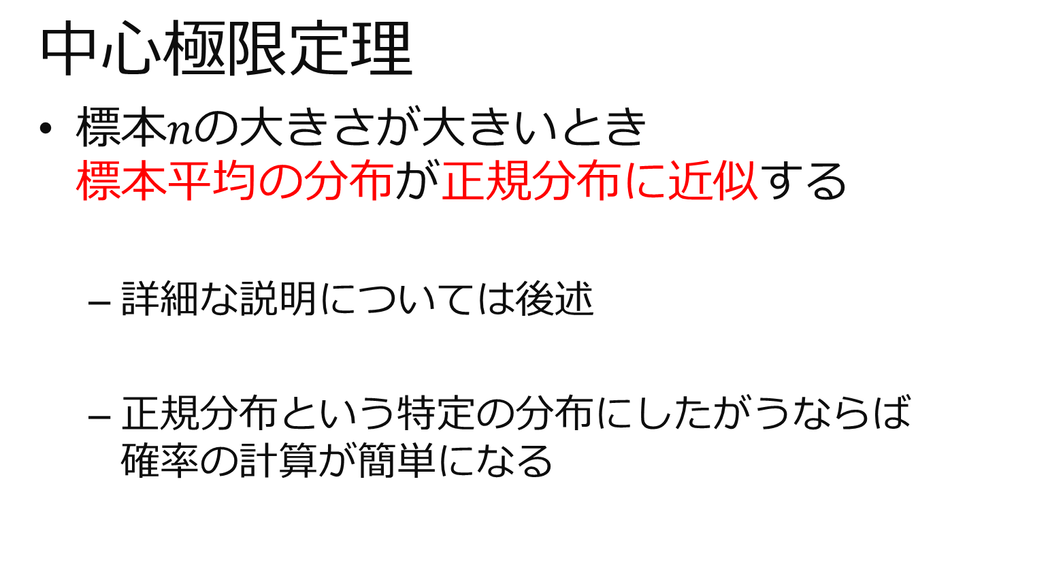
中心極限定理
！重要！
中心極限定理
標本$n$の大きさが大きいとき 標本平均の分布が正規分布に近似する
詳細な説明については後述
正規分布という特定の分布にしたがうならば 確率の計算が簡単になる

Slide 11
標本平均の分布

Slide 12

（１）確率変数$X_{i}$

Slide 13
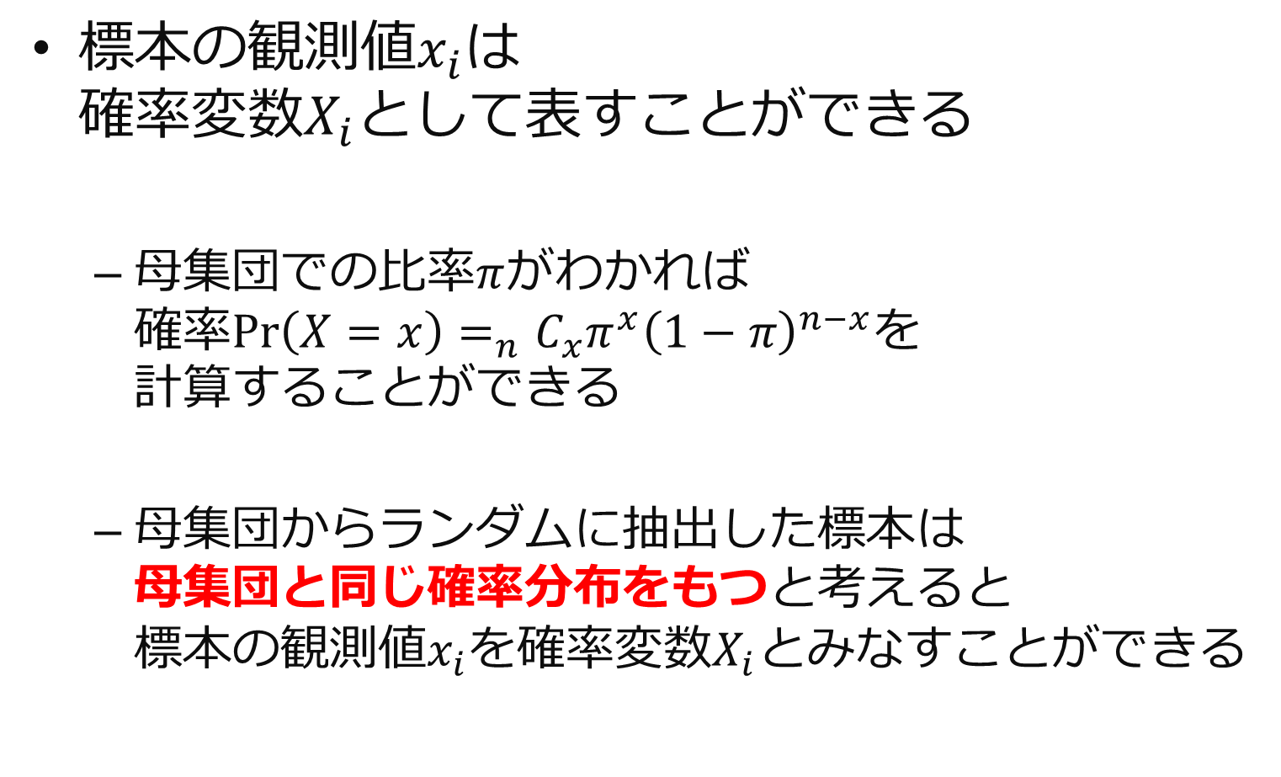
確率変数$X_{i}$
標本の観測値$x_{i}$は 確率変数$X_{i}$として表すことができる
母集団での比率$π$がわかれば 確率$\operatorname{Pr}\left(X=x\right)=_{n}C_{x}π^{x}{\left(1−π\right)}^{n−x}$を 計算することができる
母集団からランダムに抽出した標本は 母集団と同じ確率分布をもつと考えると 標本の観測値$x_{i}$を確率変数$X_{i}$とみなすことができる

Slide 14
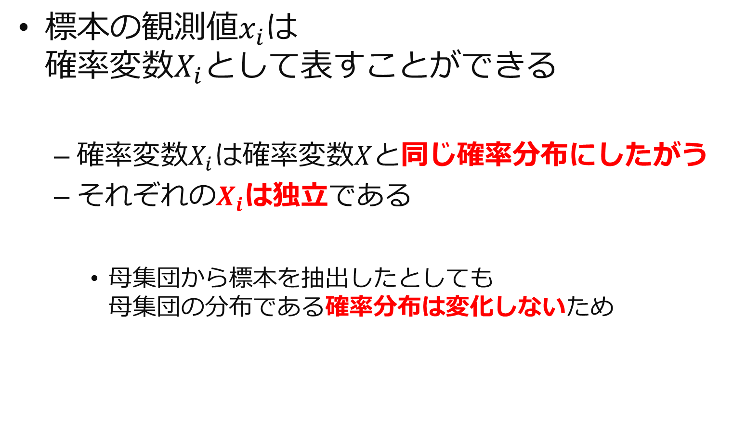
確率変数$X_{i}$
標本の観測値$x_{i}$は 確率変数$X_{i}$として表すことができる
確率変数$X_{i}$は確率変数$X$と同じ確率分布にしたがう
それぞれの$X_{i}$は独立である
母集団から標本を抽出したとしても 母集団の分布である確率分布は変化しないため

Slide 15
（２）標本平均の分布

Slide 16
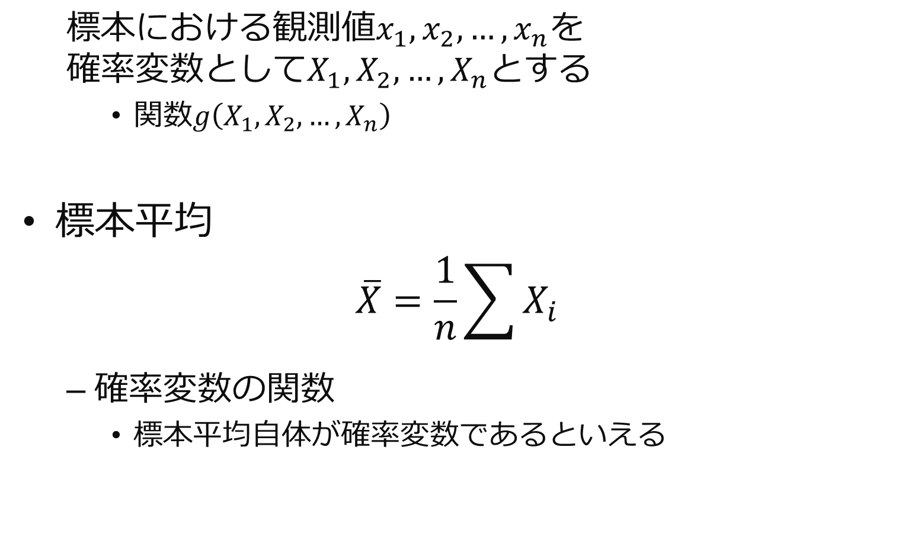
標本平均の分布
標本における観測値$x_{1}, x_{2}, …, x_{n}$を 確率変数として$X_{1}, X_{2}, …, X_{n}$とする
関数$g\left(X_{1}, X_{2},…, X_{n}\right)$
標本平均
$$\overline{X}=\frac{1}{n}\sum{X_{i}}$$
確率変数の関数
標本平均自体が確率変数であるといえる

Slide 17


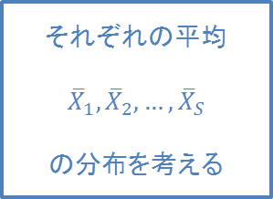
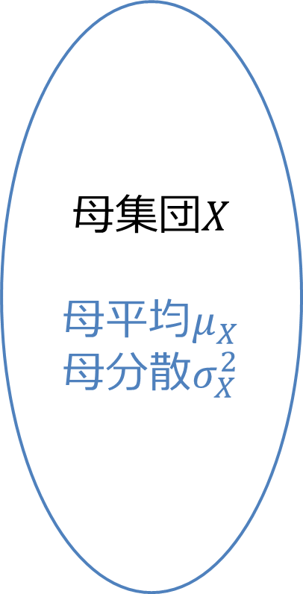

標本平均の分布
標本1回目
標本平均${\overline{X}}_{1}$
標本の大きさ$n$
母集団$X$
母平均$μ_{X}$
母分散$σ_{X}^{2}$
無作為抽出
標本抽出のたびに 標本平均は異なる値
標本2回目
標本平均${\overline{X}}_{2}$
標本の大きさ$n$
無作為抽出
それぞれの平均
$${\overline{X}}_{1}, {\overline{X}}_{2}, …, {\overline{X}}_{S}$$
の分布を考える
標本S回目
標本平均${\overline{X}}_{S}$
標本の大きさ$n$
無作為抽出

Slide 18

（３）標本平均$\overline{X}$の平均値と分散

Slide 19
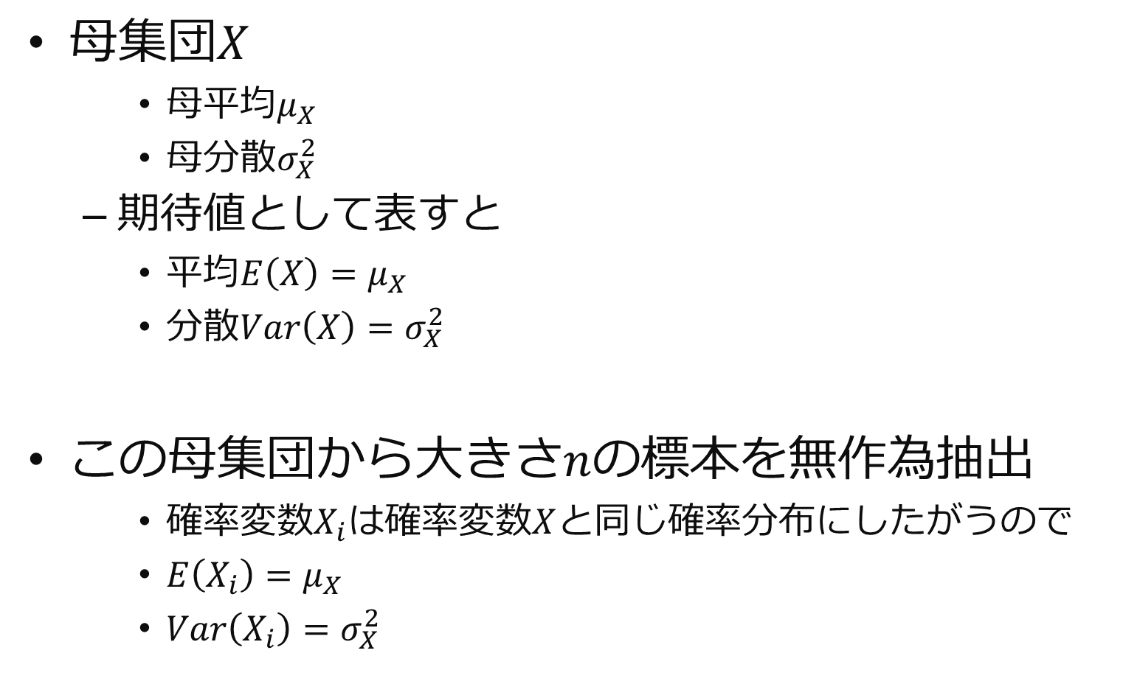
標本平均$\overline{X}$の平均値と分散
母集団$X$
母平均$μ_{X}$
母分散$σ_{X}^{2}$
期待値として表すと
平均$E\left(X\right)=μ_{X}$
分散$Var\left(X\right)=σ_{X}^{2}$
この母集団から大きさ$n$の標本を無作為抽出
確率変数$X_{i}$は確率変数$X$と同じ確率分布にしたがうので
$E\left(X_{i}\right)=μ_{X}$
$Var\left(X_{i}\right)=σ_{X}^{2}$

Slide 20
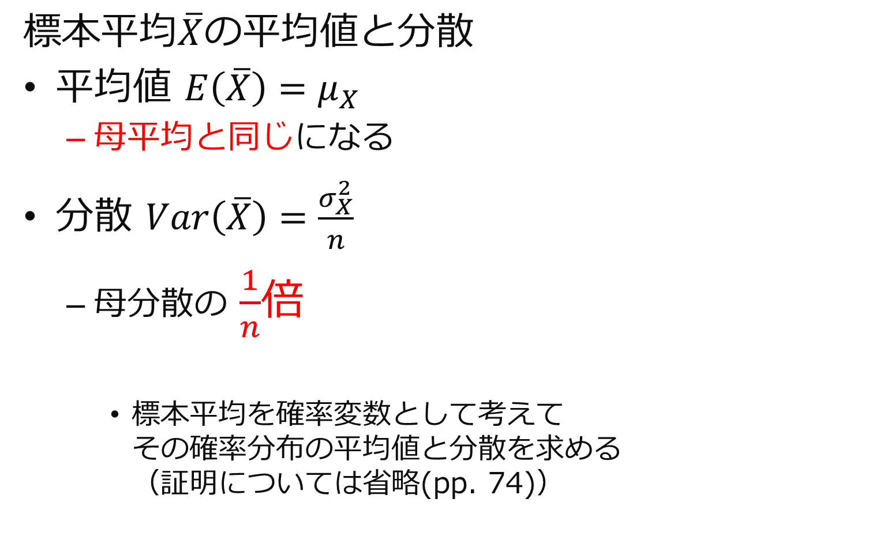
標本平均$\overline{X}$の平均値と分散
標本平均$\overline{X}$の平均値と分散
平均値 $E\left(\overline{X}\right)=μ_{X}$
母平均と同じになる
分散 $Var\left(\overline{X}\right)=\frac{σ_{X}^{2}}{n}$
母分散の $\frac{1}{n}$倍
標本平均を確率変数として考えて その確率分布の平均値と分散を求める （証明については省略(pp. 74)）

Slide 21

標本平均$\overline{X}$の平均値と分散
標本平均$\overline{X}$の平均値と分散
平均値 $E\left(\overline{X}\right)=μ_{X}$
母平均と同じになる
分散 $Var\left(\overline{X}\right)=\frac{σ_{X}^{2}}{n}$
母分散の $\frac{1}{n}$倍
標本平均を確率変数として考えて その確率分布の平均値と分散を求める （証明については省略(pp. 74)）
標本の大きさ$n$を
大きくしたときに
標本平均の分散は小さくなる
↓
大数の法則

Slide 22
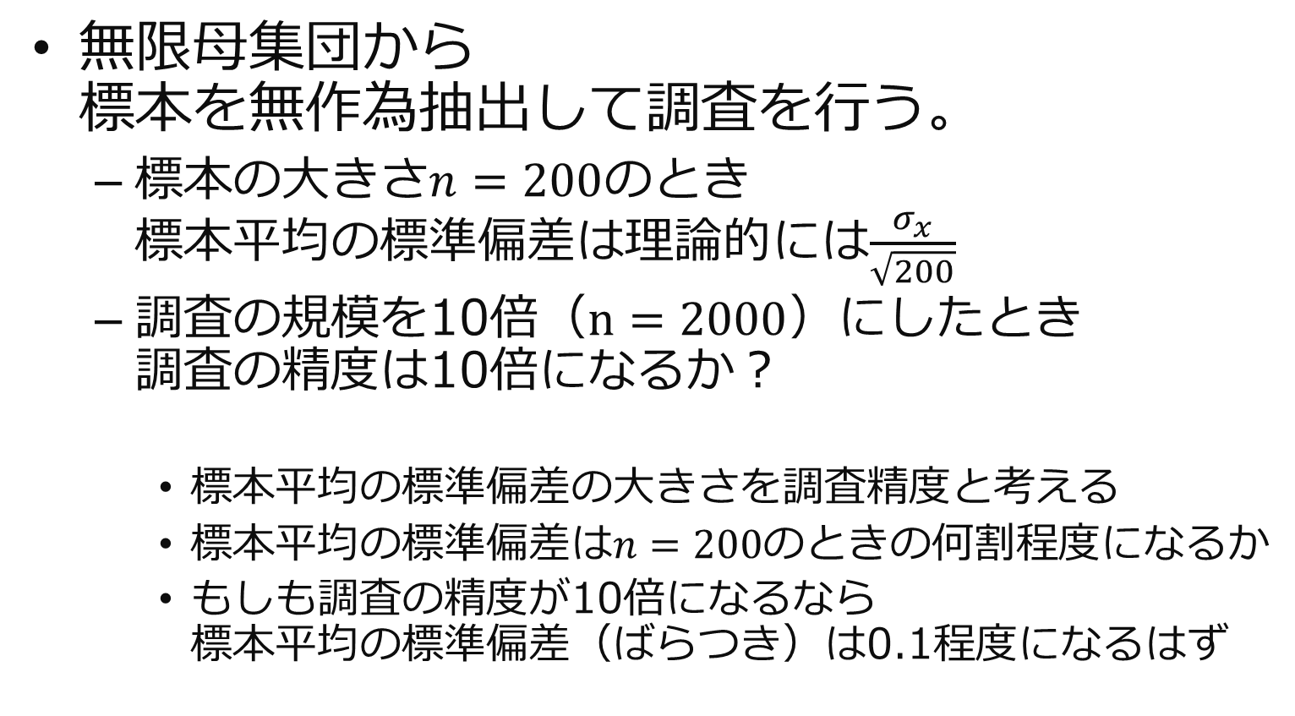
（pp. 76）問題6-1
【難】標本調査の精度
無限母集団から 標本を無作為抽出して調査を行う。
標本の大きさ$n=200$のとき 標本平均の標準偏差は理論的には$\frac{σ_{x}}{\sqrt{200}}$
調査の規模を10倍（$n=2000$）にしたとき 調査の精度は10倍になるか？
標本平均の標準偏差の大きさを調査精度と考える
標本平均の標準偏差は$n=200$のときの何割程度になるか
もしも調査の精度が10倍になるなら 標本平均の標準偏差（ばらつき）は0.1程度になるはず
標本平均の 標準偏差を 計算する

Slide 23
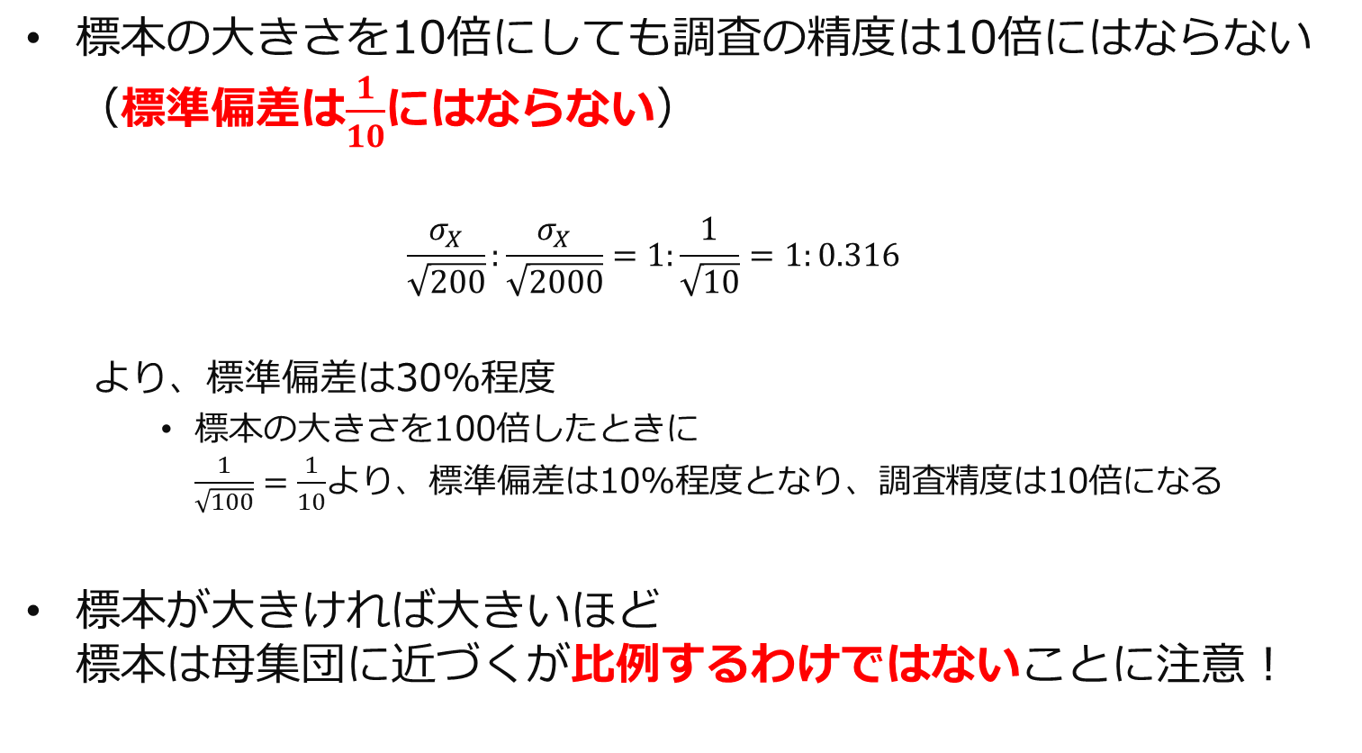
（pp. 76）問題6-1
標本調査の精度
標本の大きさを10倍にしても調査の精度は10倍にはならない （標準偏差は$\frac{1}{10}$にはならない）
$$\frac{σ_{X}}{\sqrt{200}}:\frac{σ_{X}}{\sqrt{2000}}=1:\frac{1}{\sqrt{10}}=1:0.316$$
より、標準偏差は30%程度
標本の大きさを100倍したときに $\frac{1}{\sqrt{100}}=\frac{1}{10}$より、標準偏差は10%程度となり、調査精度は10倍になる
標本が大きければ大きいほど 標本は母集団に近づくが比例するわけではないことに注意！

Slide 24
中心極限定理

Slide 25

中心極限定理
！超重要！
中心極限定理
母集団がどのような分布であっても 無作為抽出した標本における和の分布は 標本の大きさ$n$が大きいときに正規分布になる
↓
標本平均について言い換えると
母集団がどのような分布であっても 無作為抽出した標本における標本$\overline{X}$の分布は 標本の大きさ$n$が大きいときに 平均$μ_{X}$ 分散$\frac{σ_{X}^{2}}{n}$ の正規分布になる
標本平均がある範囲内に含まれる確率を、 正規分布を用いて計算することが可能になる

Slide 26
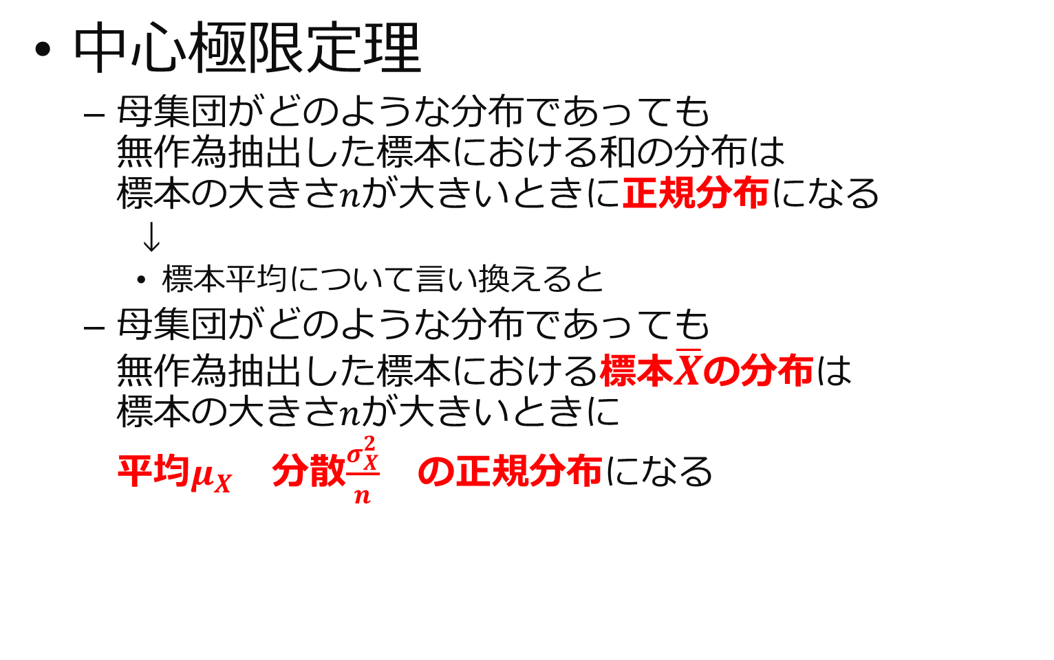
中心極限定理
！超重要！
中心極限定理
母集団がどのような分布であっても 無作為抽出した標本における和の分布は 標本の大きさ$n$が大きいときに正規分布になる
↓
標本平均について言い換えると
母集団がどのような分布であっても 無作為抽出した標本における標本$\overline{X}$の分布は 標本の大きさ$n$が大きいときに 平均$μ_{X}$ 分散$\frac{σ_{X}^{2}}{n}$ の正規分布になる
標本平均がある範囲内に含まれる確率を、 正規分布を用いて計算することが可能になる

Slide 27
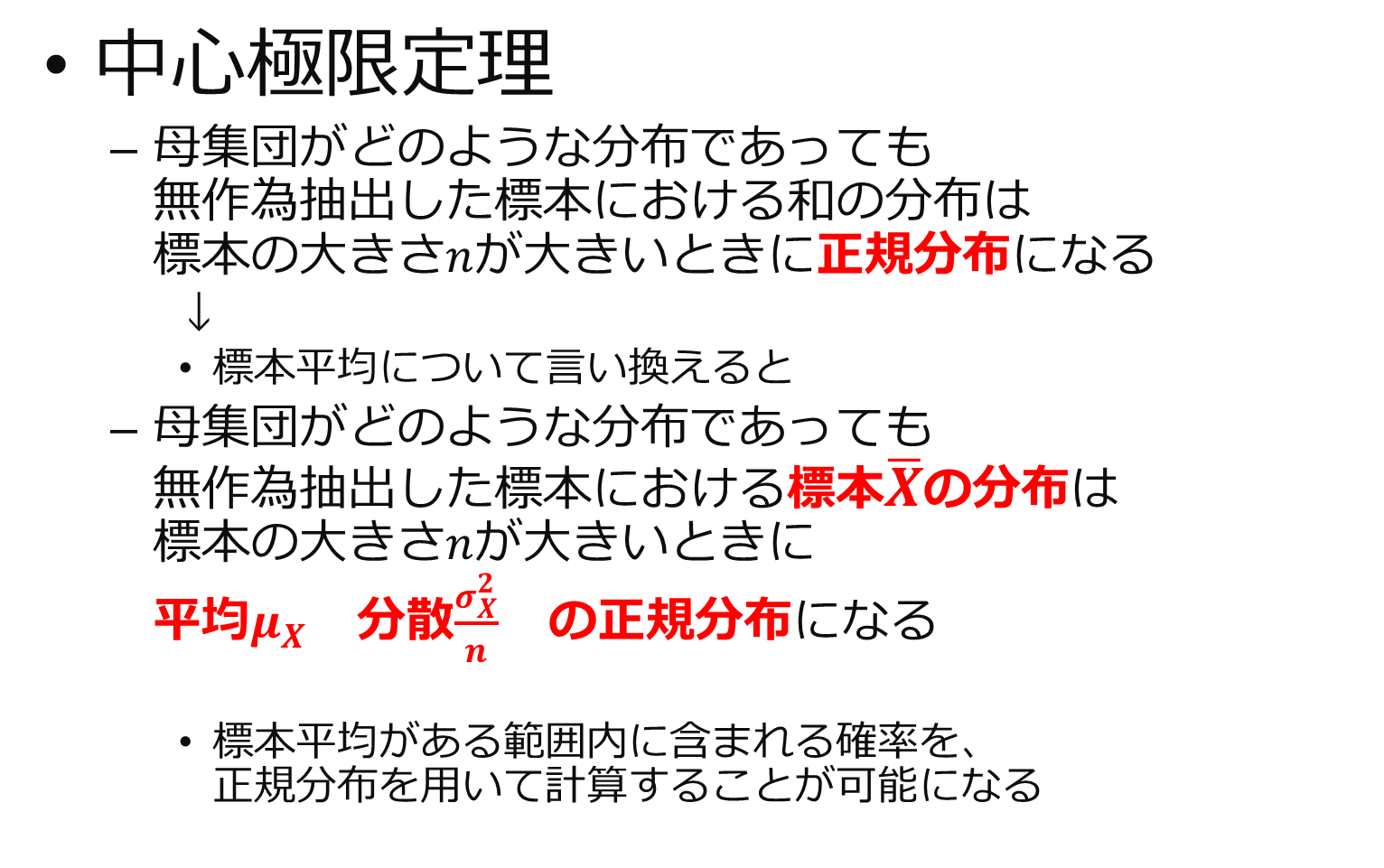
中心極限定理
！超重要！
中心極限定理
母集団がどのような分布であっても 無作為抽出した標本における和の分布は 標本の大きさ$n$が大きいときに正規分布になる
↓
標本平均について言い換えると
母集団がどのような分布であっても 無作為抽出した標本における標本$\overline{X}$の分布は 標本の大きさ$n$が大きいときに 平均$μ_{X}$ 分散$\frac{σ_{X}^{2}}{n}$ の正規分布になる
標本平均がある範囲内に含まれる確率を、 正規分布を用いて計算することが可能になる

Slide 28
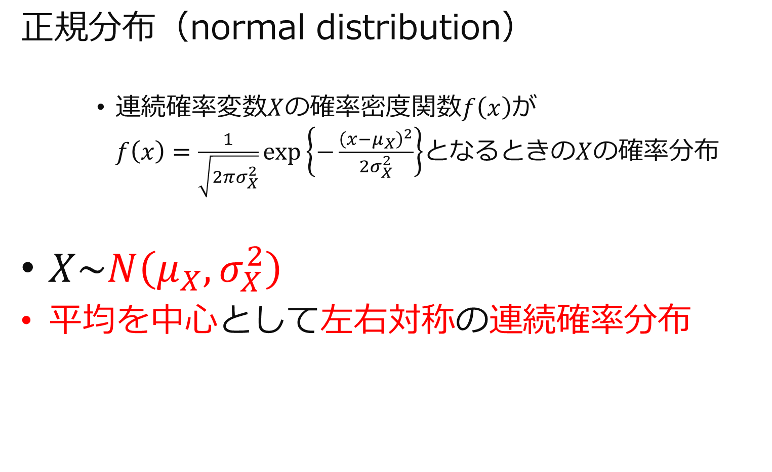
正規分布
正規分布（normal distribution）
連続確率変数$X$の確率密度関数$f\left(x\right)$が$f\left(x\right)=\frac{1}{\sqrt{2πσ_{X}^{2}}}\exp\left\{−\frac{{\left(x−μ_{X}\right)}^{2}}{2σ_{X}^{2}}\right\}$となるときの$X$の確率分布
$X\sim N\left(μ_{X}, σ_{X}^{2}\right)$
平均を中心として左右対称の連続確率分布

Slide 29
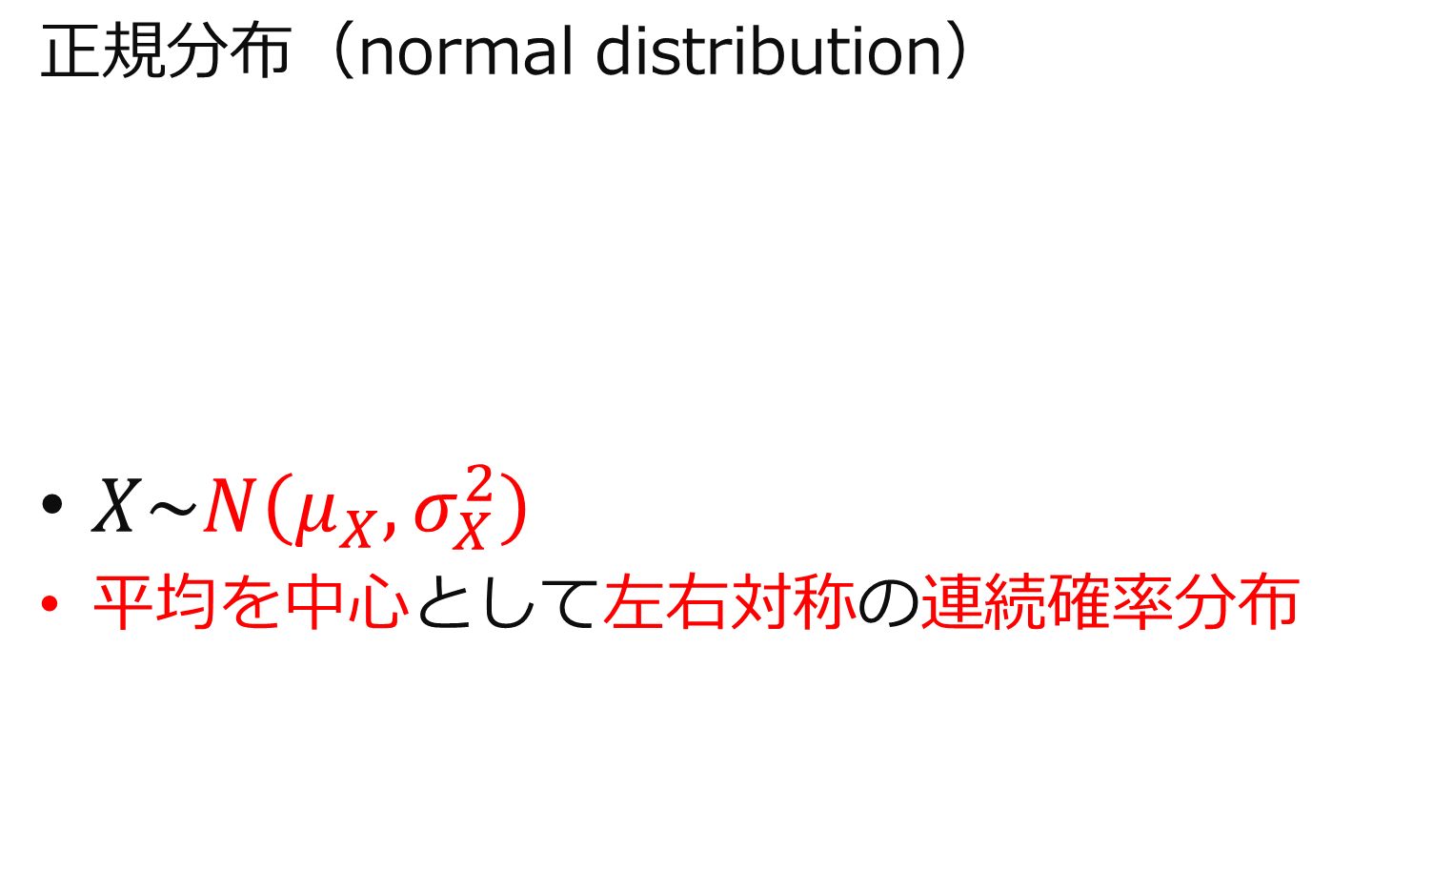
正規分布
正規分布（normal distribution）
連続確率変数$X$の確率密度関数$f\left(x\right)$が$f\left(x\right)=\frac{1}{\sqrt{2πσ_{X}^{2}}}\exp\left\{−\frac{{\left(x−μ_{X}\right)}^{2}}{2σ_{X}^{2}}\right\}$となるときの$X$の確率分布
$X\sim N\left(μ_{X}, σ_{X}^{2}\right)$
平均を中心として左右対称の連続確率分布

Slide 30
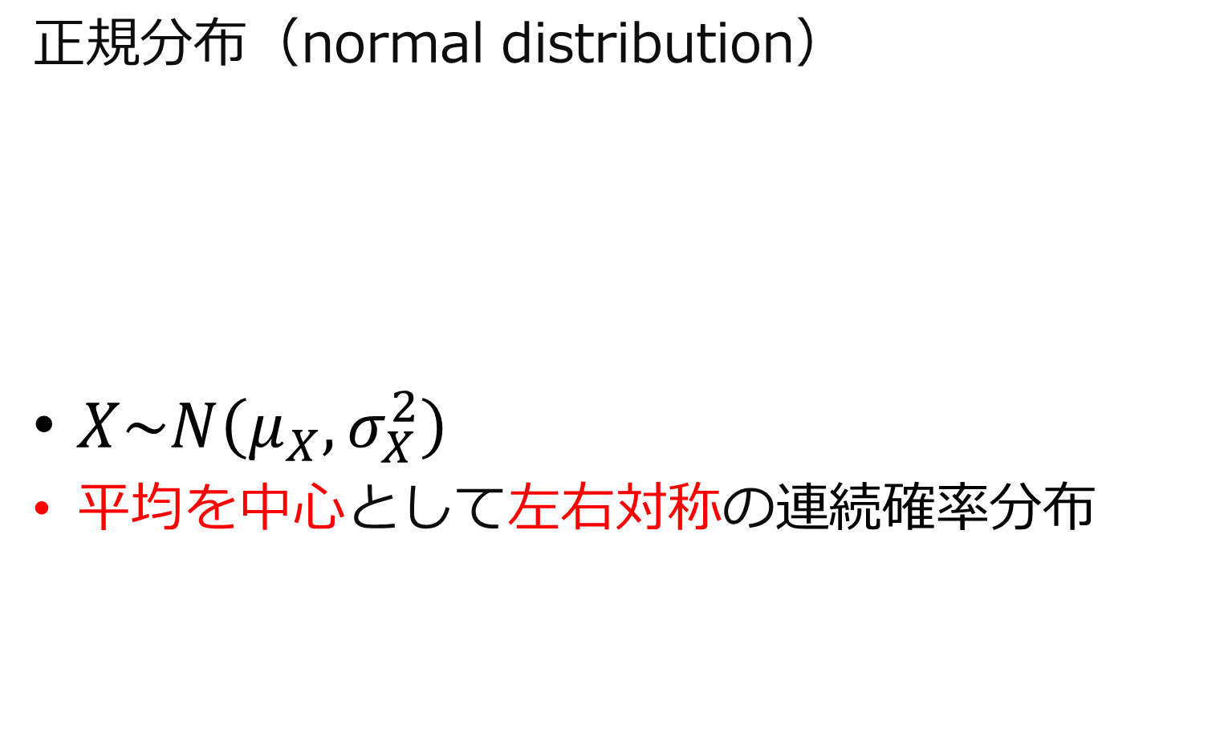
正規分布
正規分布（normal distribution）
連続確率変数$X$の確率密度関数$f\left(x\right)$が$f\left(x\right)=\frac{1}{\sqrt{2πσ_{X}^{2}}}\exp\left\{−\frac{{\left(x−μ_{X}\right)}^{2}}{2σ_{X}^{2}}\right\}$となるときの$X$の確率分布
$X\sim N\left(μ_{X}, σ_{X}^{2}\right)$
平均を中心として左右対称の連続確率分布

Slide 31
正規分布
正規分布（normal distribution）
連続確率変数$X$の確率密度関数$f\left(x\right)$が$f\left(x\right)=\frac{1}{\sqrt{2πσ_{X}^{2}}}\exp\left\{−\frac{{\left(x−μ_{X}\right)}^{2}}{2σ_{X}^{2}}\right\}$となるときの$X$の確率分布
$X\sim N\left(μ_{X}, σ_{X}^{2}\right)$
平均を中心として左右対称の連続確率分布
分散小
分散大

Slide 32
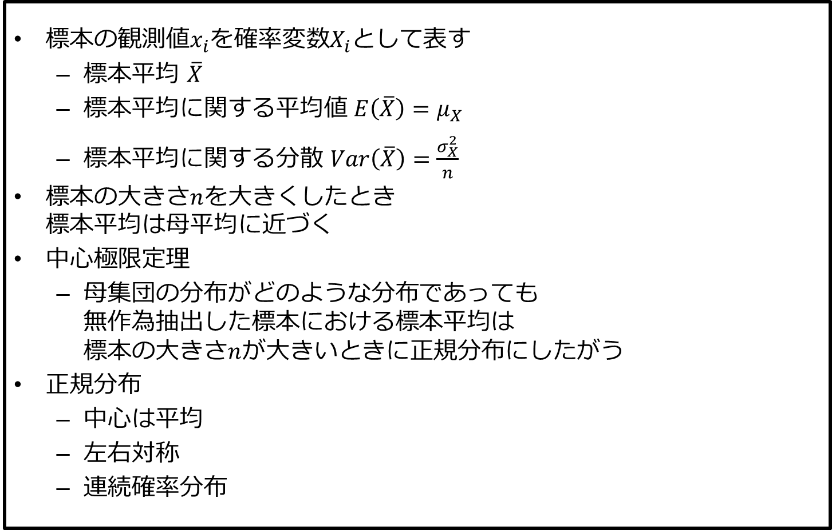
第6章のまとめ
標本の観測値$x_{i}$を確率変数$X_{i}$として表す
標本平均 $\overline{X}$
標本平均に関する平均値 $E\left(\overline{X}\right)=μ_{X}$
標本平均に関する分散 $Var\left(\overline{X}\right)=\frac{σ_{X}^{2}}{n}$
標本の大きさ$n$を大きくしたとき 標本平均は母平均に近づく
中心極限定理
母集団の分布がどのような分布であっても 無作為抽出した標本における標本平均は 標本の大きさ$n$が大きいときに正規分布にしたがう
正規分布
中心は平均
左右対称
連続確率分布

